Slide 1

BÁO CÁO MÔN HỌC
HỆ THỐNG PHÂN CÔNG ĐỀ TÀI
Ứng dụng desktop hỗ trợ quản lý và phân công đề tài đồ án cho sinh viên
JavaFX
MVC
SQL Server
Môn: Công nghệ phần mềm | GVHD: Nguyễn Thị Bích Nguyên | PTIT HCM – 2026
Nhóm: Đỗ Cao Cường (N23DCCN007) | Lê Tiến Hưng (N23DCCN023) | Từ Minh Quốc (N23DCAT056)
Notes:
Slide bìa. Giới thiệu tên nhóm, môn học, giảng viên hướng dẫn.

Slide 2
NỘI DUNG THUYẾT TRÌNH
Cấu trúc bài trình bày
I
Giới thiệu đề tài
IV
Giới thiệu hệ thống
Tổng quan dự án, bối cảnh, lý do chọn đề tài
Kiến trúc, công nghệ, cơ sở dữ liệu
II
Mục tiêu dự án
V
Đối tượng người dùng
Mục tiêu cụ thể cần đạt được
3 vai trò và quyền hạn tương ứng
III
Nội dung dự án
VI
Danh sách chức năng
Các chức năng và thành phần hệ thống
Liệt kê toàn bộ tính năng theo từng vai trò
VII
Luồng nghiệp vụ
VIII
Kết luận & Q&A
Quy trình Admin – GV – SV
Tóm tắt kết quả và trả lời câu hỏi
Notes:
Trình bày mục lục 8 phần theo đúng flow thuyết trình.

Slide 3
I. GIỚI THIỆU ĐỀ TÀI
Bối cảnh và lý do chọn đề tài
Vấn đề hiện tại
Giải pháp đề xuất
Quản lý đề tài bằng Excel/email/giấy tờ
Không kiểm soát được số lượng SV / đề tài
Không có cơ chế phân quyền rõ ràng
Dễ xảy ra trùng lặp, mất dữ liệu
Khó theo dõi lịch sử thay đổi
Ứng dụng desktop JavaFX tập trung
Cơ sở dữ liệu SQL Server đồng bộ
Phân quyền 3 vai trò: Admin – GV – SV
Tự động hoá
Audit log theo dõi mọi thay đổi
Java 25 + JavaFX
SQL Server
Maven
MVC Pattern
Nền tảng ứng dụng
Cơ sở dữ liệu
Quản lý thư viện
Kiến trúc phần mềm
Notes:
Trình bày bài toán thực tế và giải pháp. Nhấn vào vấn đề mà GV/SV gặp phải hàng ngày.

Slide 4






II. MỤC TIÊU DỰ ÁN
Những gì hệ thống cần đạt được
Quản lý đề tài tập trung
Tự động hoá phân công
Đảm bảo toàn vẹn dữ liệu
Cho phép giảng viên xây dựng ngân hàng đề tài, gán đề tài vào từng lớp học phần với số lượng sinh viên tối đa mỗi đề tài.
Sinh viên tự đăng ký hoặc giảng viên phân công thủ công. Hệ thống tự cập nhật số lượng và trạng thái đề tài.
Ràng buộc nghiệp vụ được kiểm tra ở 3 tầng: Java Service – Stored Procedure – Database Trigger.
Phân quyền rõ ràng
Lưu trữ lịch sử
Giao diện thân thiện
3 vai trò với quyền hạn độc lập: Quản trị viên, Giảng viên, Sinh viên. Không thể truy cập chức năng ngoài quyền.
Mọi hành động đăng ký, hủy, phân công đều được ghi vào audit log. Giảng viên có thể tra cứu lịch sử bất kỳ lúc nào.
Ứng dụng desktop JavaFX với CSS tùy chỉnh, dễ sử dụng, không cần cài thêm phần mềm ngoài Java Runtime.
Notes:
6 mục tiêu cụ thể. Nhấn vào tính tự động hoá và đảm bảo toàn vẹn dữ liệu.

Slide 5


III. NỘI DUNG DỰ ÁN
Các thành phần chính của hệ thống
Kiến trúc phần mềm
Chức năng hệ thống
Mô hình MVC 5 tầng
Quản lý tài khoản & phân quyền
View → Controller → Service → DAO → Database
Quản lý đề tài & lớp học phần
Tách biệt giao diện và logic
Đăng ký / Hủy / Phân công
FXML + CSS cho View tầng
Báo cáo & thống kê
Toàn bộ source code tổ chức theo package rõ ràng, mỗi lớp có 1 trách nhiệm duy nhất (Single Responsibility Principle)
Notes:
Nội dung tổng quan 3 trụ cột: kiến trúc, CSDL, chức năng.

Slide 6
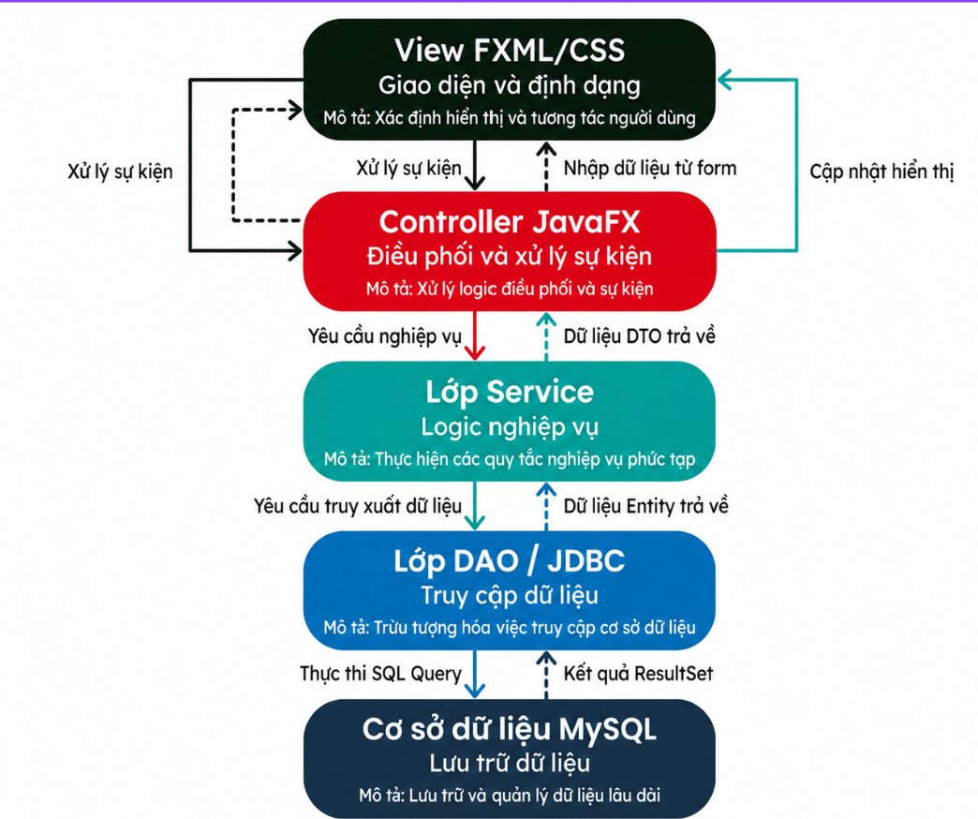
IV. GIỚI THIỆU HỆ THỐNG – KIẾN TRÚC
Mô hình MVC 5 tầng
Notes:
Giải thích 4 tầng MVC. Nhấn vào việc tách biệt trách nhiệm.

Slide 7
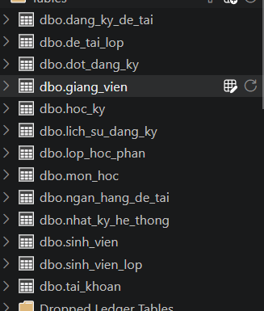
IV. GIỚI THIỆU HỆ THỐNG – CƠ SỞ DỮ LIỆU
phan_cong_de_tai – 13 bảng SQL Server
Danh sách bảng thực tế
Nhóm 1 – Người dùng (3 bảng)
tai_khoan
Đăng nhập, vai trò, trạng thái tài khoản
sinh_vien
Thông tin SV, lớp sinh hoạt, ngành
giang_vien
Thông tin GV, học vị, bộ môn
Nhóm 2 – Đề tài & Đăng ký (7 bảng)
ngan_hang_de_tai
Kho đề tài do GV tạo
de_tai_lop
Đề tài gán vào lớp, số lượng tối đa
lop_hoc_phan
Lớp học phần theo học kỳ
hoc_ky
Thông tin học kỳ, năm học
mon_hoc
Danh mục môn học
dot_dang_ky
Cổng ĐK: thời gian mở/đóng
dang_ky_de_tai
Kết quả phân công cuối cùng
Nhóm 3 – Audit (3 bảng): sinh_vien_lop | lich_su_dang_ky | nhat_ky_he_thong
Notes:
13 bảng thực tế. Nhóm 1: người dùng. Nhóm 2: đề tài & đăng ký (bao gồm cả hoc_ky, mon_hoc, sinh_vien_lop). Nhóm 3: audit.

Slide 8



V. ĐỐI TƯỢNG NGƯỜI DÙNG
Hệ thống phục vụ 3 nhóm người dùng chính
QUẢN TRỊ VIÊN
GIẢNG VIÊN
SINH VIÊN
Người quản lý hệ thống, thường là cán bộ IT hoặc trưởng bộ môn
Người phụ trách lớp học phần, tạo đề tài và quản lý phân công
Người dùng cuối, tự đăng ký đề tài trong thời gian cổng mở
Quyền hạn:
Quyền hạn:
Quyền hạn:
Quản lý toàn bộ tài khoản
Tạo và quản lý ngân hàng đề tài
Xem danh sách đề tài còn chỗ
Khoá / mở khoá người dùng
Mở/đóng cổng đăng ký
Tự đăng ký đề tài yêu thích
Xem nhật ký hệ thống
Phân công thủ công cho SV
Hủy đăng ký khi cổng còn mở
Cấu hình danh mục: môn học, học kỳ
Chốt danh sách cuối kỳ
Xem kết quả và lịch sử đăng ký
Xem báo cáo và thống kê lớp
Không trực tiếp can thiệp vào phân công đề tài
Chỉ quản lý lớp học phần của mình
Mỗi SV chỉ có 1 đề tài trong 1 lớp học phần
Notes:
3 vai trò. Nhấn vào ràng buộc cuối mỗi vai trò. SV chỉ 1 đề tài/lớp là ràng buộc quan trọng nhất.

Slide 9
VI. DANH SÁCH CHỨC NĂNG
Liệt kê tính năng theo từng vai trò
Quản trị viên
Giảng viên
Sinh viên
Đăng nhập / Đăng xuất
Đăng nhập / Đăng xuất
Đăng nhập / Đăng xuất
Quản lý tài khoản GV
Xem lớp học phần phụ trách
Xem lớp học phần của mình
Quản lý tài khoản SV
Quản lý ngân hàng đề tài
Xem danh sách đề tài còn chỗ
Khoá / Mở khoá tài khoản
Gán đề tài vào lớp học phần
Xem chi tiết đề tài
Quản lý môn học
Mở cổng đăng ký
Đăng ký đề tài
Quản lý học kỳ
Phân công thủ công
Hủy đăng ký
Xem nhật ký hệ thống
Chốt danh sách
Xem đề tài đã đăng ký
Xem báo cáo nhóm đề tài
Xem lịch sử đăng ký
Xem SV chưa có đề tài
Notes:
Liệt kê đầy đủ chức năng theo 3 vai trò. Đây là slide tóm tắt trước khi vào demo.

Slide 10
VII. LUỒNG NGHIỆP VỤ TỔNG QUÁT
Từ cấu hình hệ thống đến chốt danh sách phân công
1 Admin tạo nền
2 GV tạo đề tài
3 Gán đề tài
4 Chọn chế độ
5 SV đăng ký
6 GV chốt DS
Nguyên tắc nghiệp vụ: mỗi sinh viên chỉ có 1 đề tài trong 1 lớp học phần; đề tài không được vượt số lượng tối đa.

Slide 11
VIII. LUỒNG ĐĂNG KÝ & PHÂN CÔNG ĐỀ TÀI
Hai hướng xử lý tùy theo chế độ phân công của lớp học phần
Chế độ phân công
Luồng A – Sinh viên tự đăng ký
Luồng B – Giảng viên phân công
1. GV mở cổng đăng ký theo thời gian
1. GV xem SV chưa có đề tài trong lớp
2. SV xem danh sách đề tài còn chỗ
2. GV chọn sinh viên và đề tài còn slot
3. SV đăng ký / đổi / hủy đề tài
3. Phân công thủ công hoặc tự động
4. SP kiểm tra cổng, slot, trùng đăng ký
4. SP kiểm tra quyền GV và ràng buộc slot
5. GV chốt danh sách khi đủ sinh viên
5. GV chốt danh sách khi đủ sinh viên
Điểm kiểm soát dữ liệu: Stored Procedure + Trigger kiểm tra slot, cổng đăng ký, quyền thao tác và lịch sử thay đổi.

